Slide 1
проф. д-р Павел Бойчев КИТ-ФМИ-СУ 2024
Тема №6
Задачи за упражнения

Slide 2
Задача №1
Кула от 10 кубчета
Моделирайте кубчета, падащи едно върху друго с леко отместване
Да се наблюдава кога кулата ще падне
Отместени кубчета
Заради това кубче може да не стане пълна кула

Slide 3
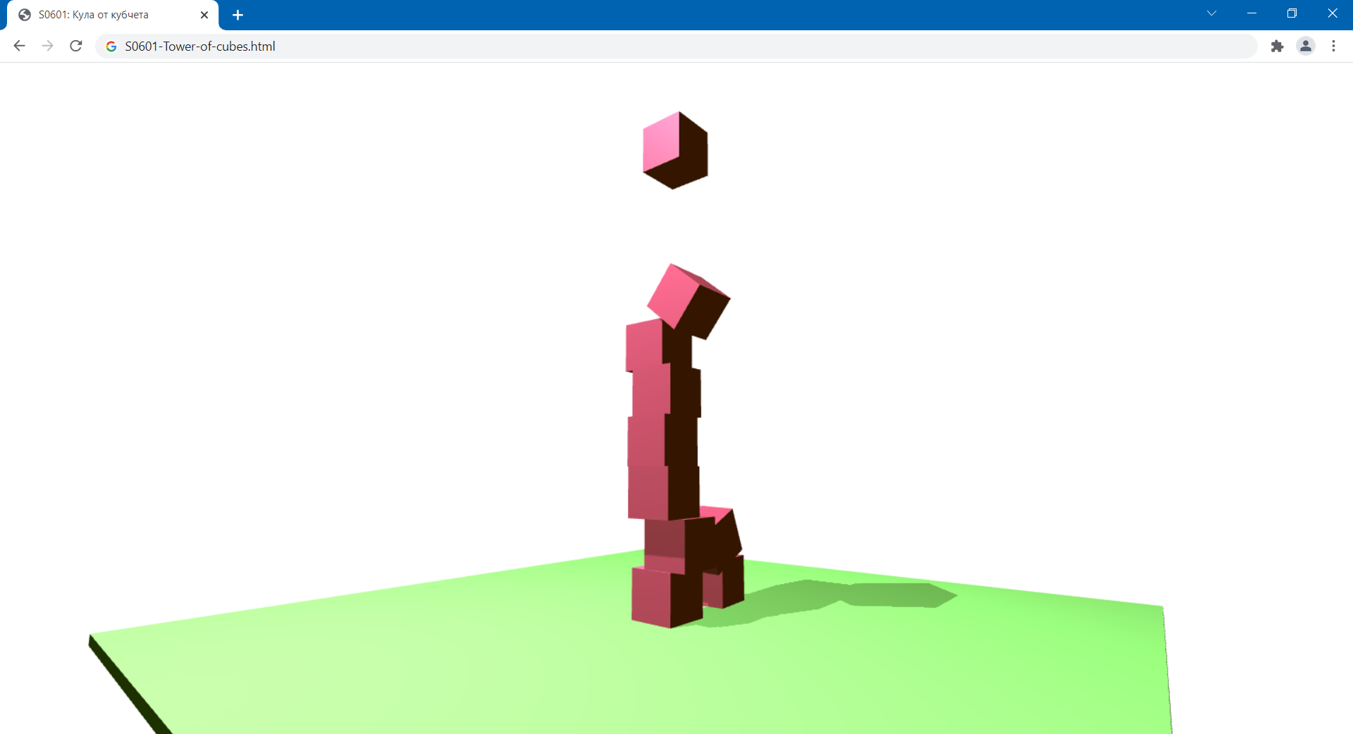
По възможност ново кубче да се появява след като предходното е паднало

Slide 4
Задача №2
Ветровит ден
Моделирайте простор с няколко дрехи
Дрехите периодично се полюшват от порив на вятъра
Когато няма вятър люлеенето затихва

Slide 5
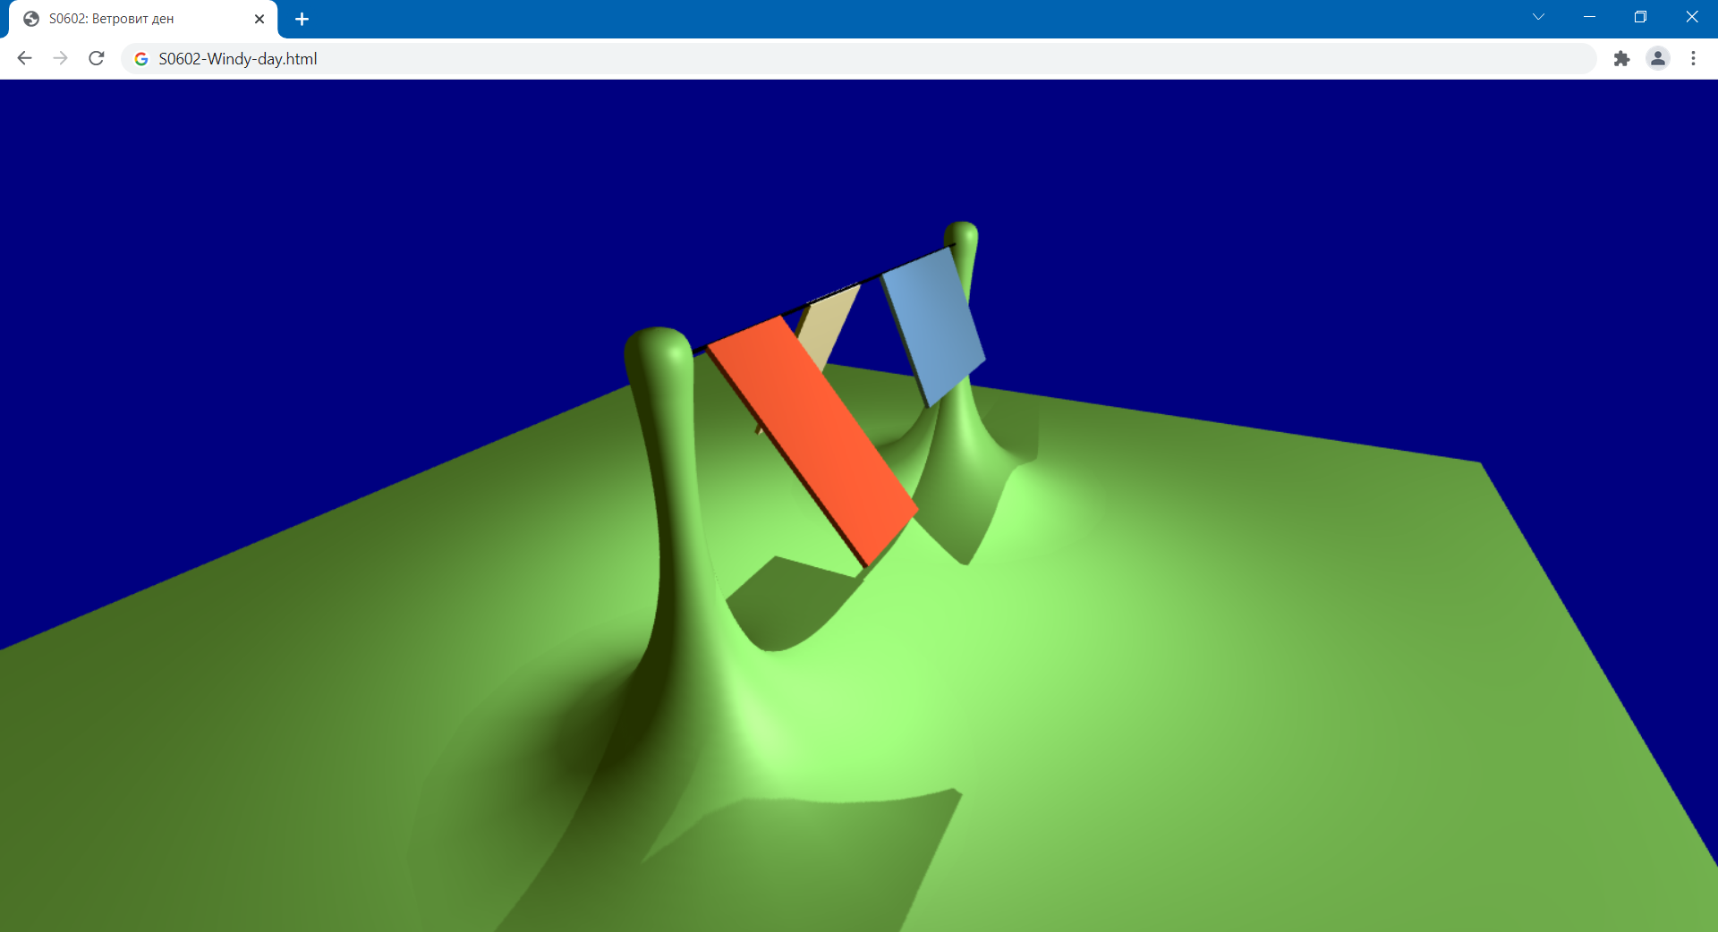

Slide 6
Задача №3
Накланяща се платформа
Платформа с топка върху нея
Хоризонталното положение на мишката определя наклона на платформата
Така чрез накланяне, може да се играе с топката – да се удря силно, да се мести отляво вдясно и т.н.

Slide 7
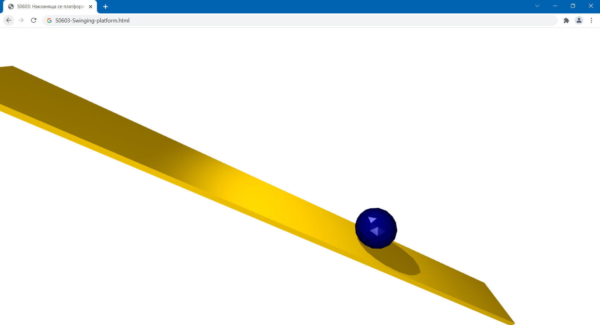

Slide 8
Задача №4
Обсебени кубчета
Десетина кубчета са в стая с прозрачни стени
Движението им да е като че ли са обсебени: периодично гравитацията се сменя в посока на произволно избран връх на стаята
Избран връх
Посока на гравитация

Slide 9
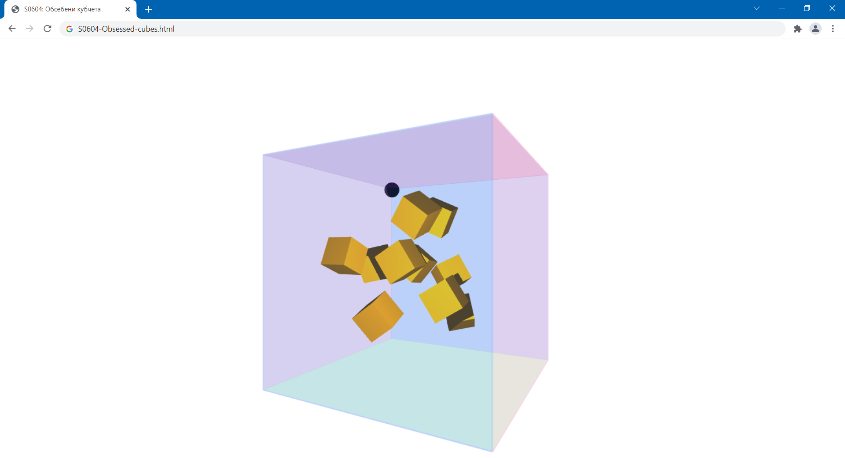

Slide 10
Задача №5
Пералня
Пералня с вертикален барабан с преграда в основата се завърта напред-назад
В пералнята има обекти, първоначално сортирани, които се очаква да се разбъркат

Slide 11
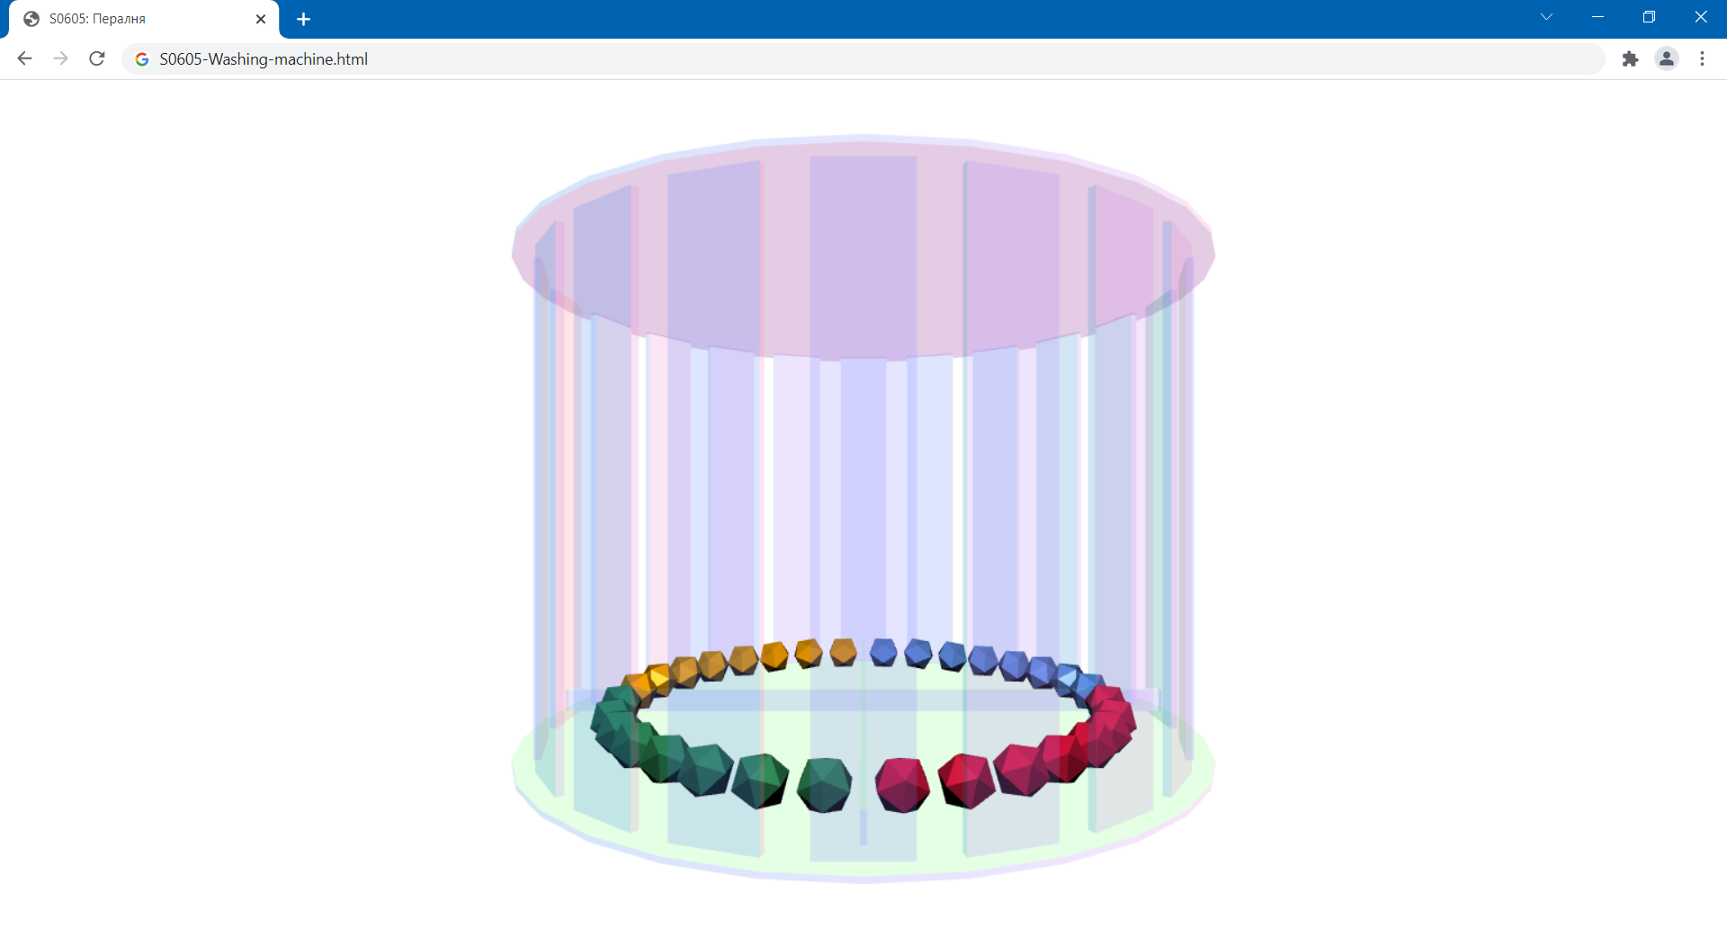
Пералня в покой

Slide 12
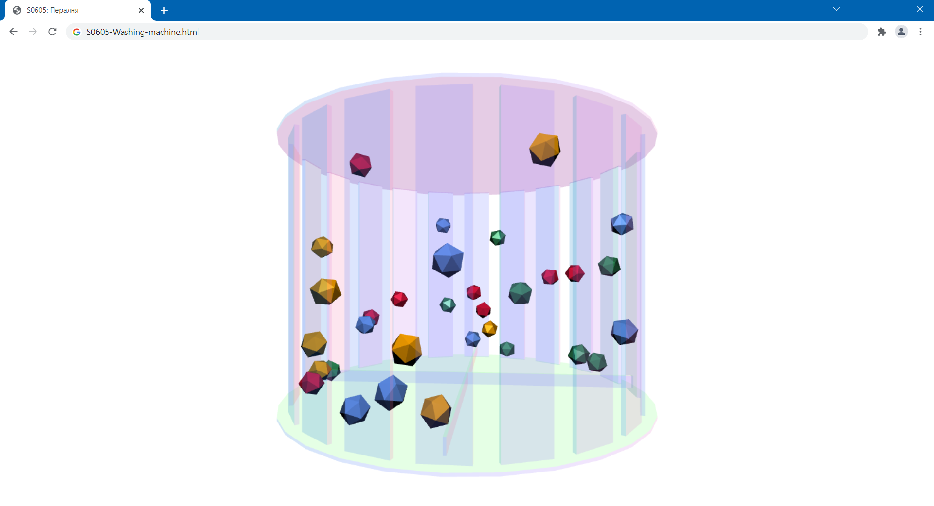
Пералня в движение

Slide 13
Задача №6
Двойно махало
Люлеещо се рамо и към него закачено друго люлеещо се рамо
Очакван ефект – движението на върха на второто рамо да е „хаотично“
Вижте анимациите тук: en.wikipedia.org/wiki/Double_pendulum

Slide 14
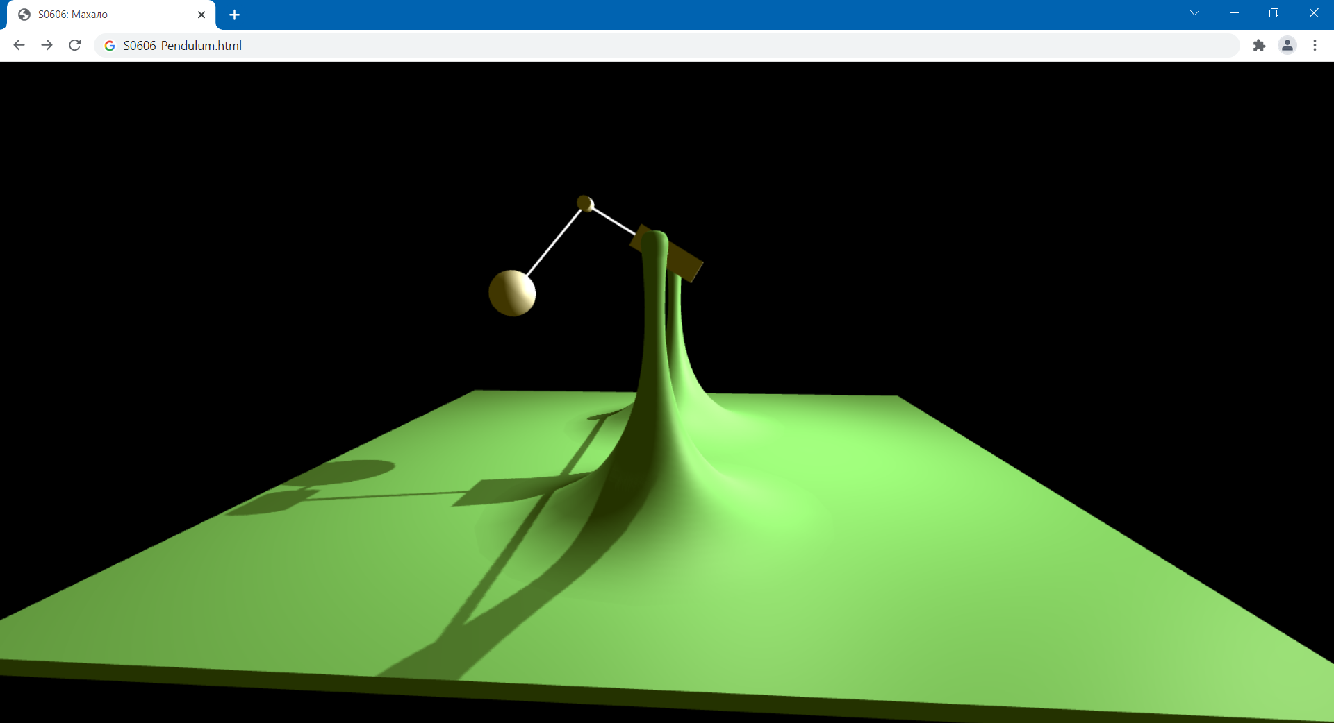

Slide 15
Задача №7*
Триене
Направете интерактивно накланяща се платформа с няколко кубчета върху нея
При наклон те да почват да се плъзгат
Да са с различни коефициенти на триене, което да си проличават в плъзгането им

Slide 16
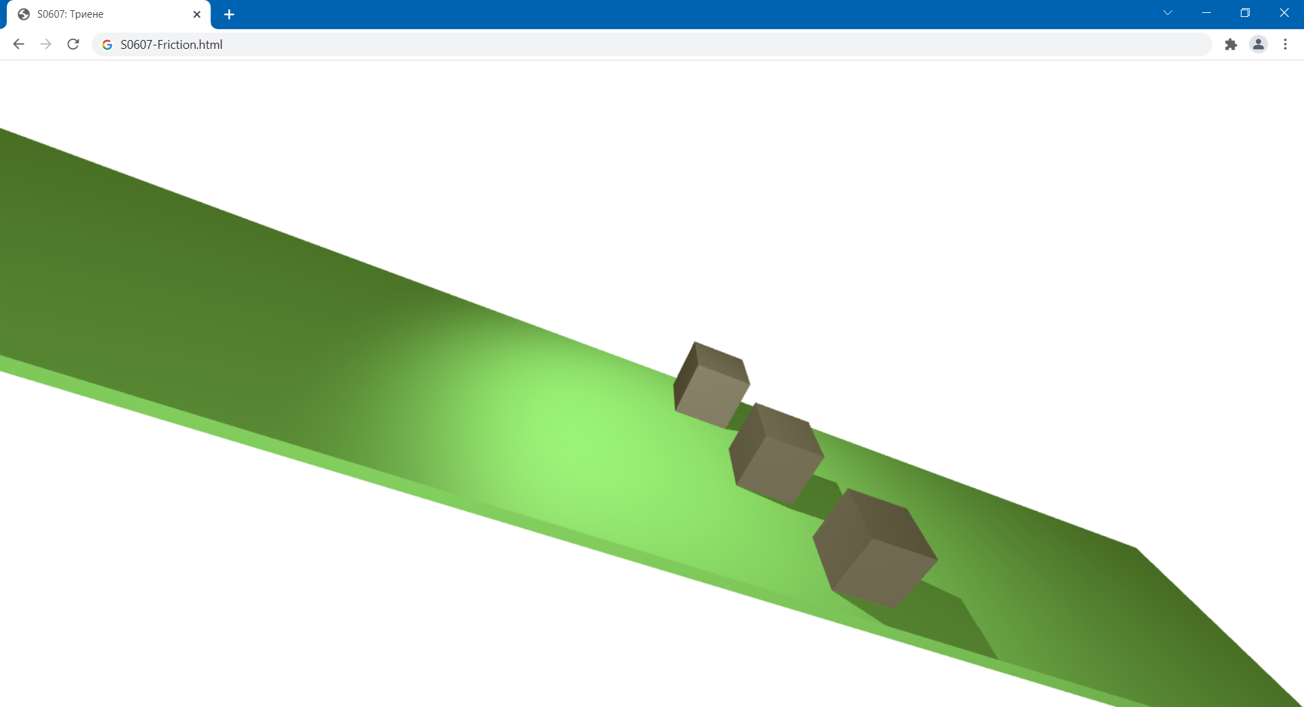

Slide 17
Задача №8***
Нормално разпределение
Направете модел на дъска на Галтън
Падащите топчета да формират (приближено) нормалното разпределение

Slide 18
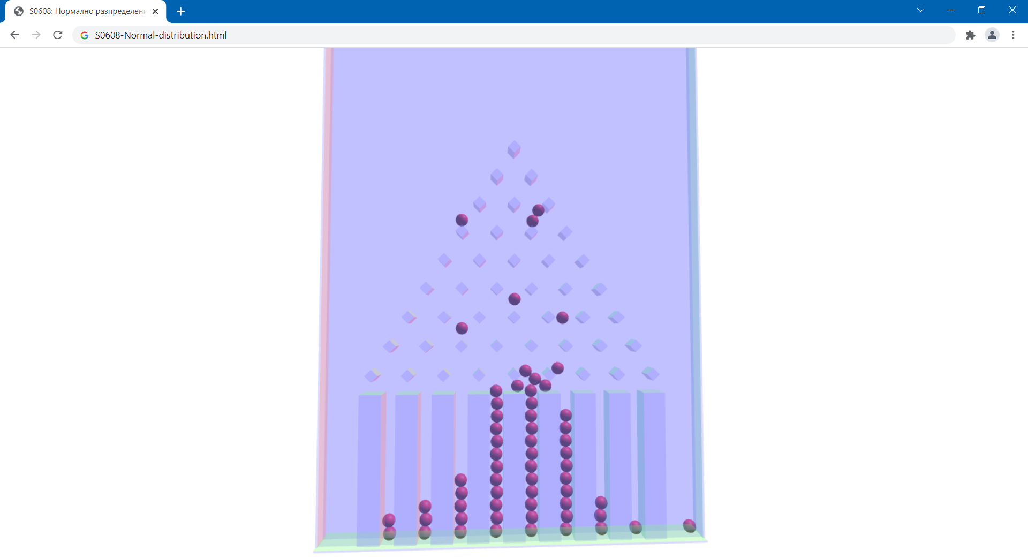
Резултат
Моделът е „мръсен“ (т.е. не е „чист“) – допуска сблъсък и заклещване на топки

Slide 19
Задача №9*
Лабиринт
Направете тримерен лабиринт
Той се накланя интерактивно (с мишката) във всички посоки
Топче се търкаля в него според наклона и според вътрешните прегради

Slide 20
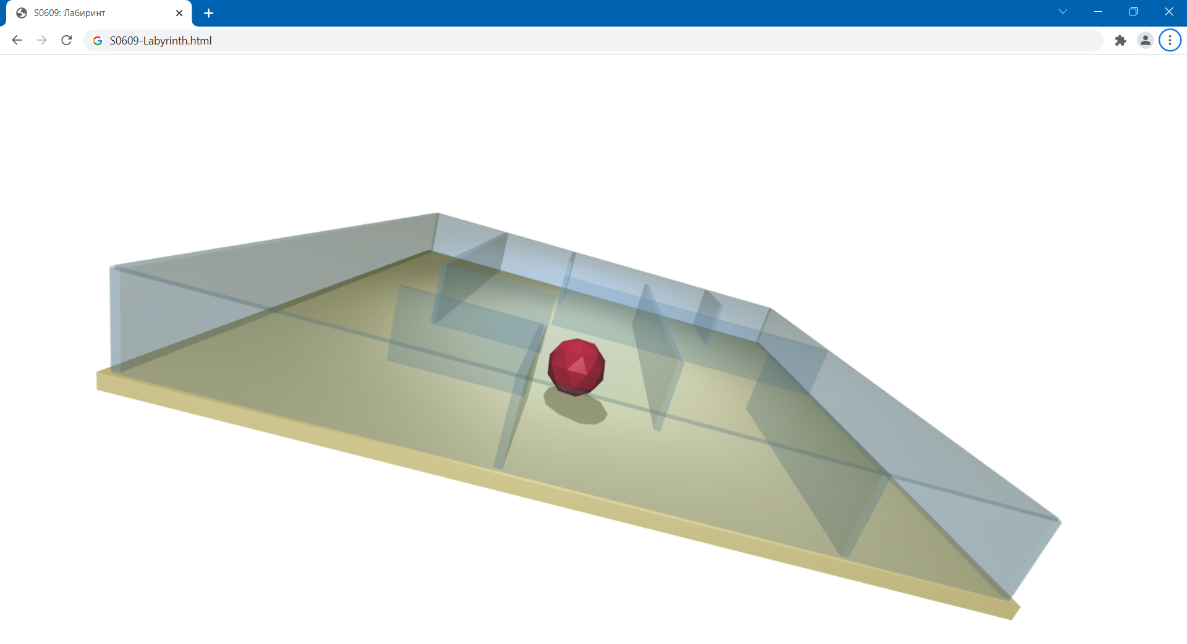

Slide 21
Задача №10*
Стрелба с чайници
Направете нестабилна стена от кубчета
С кликване с мишката да се изстрелват чайници към стената
С колко най-малко изстрела ще избутате всички кубчета извън платформата?

Slide 22
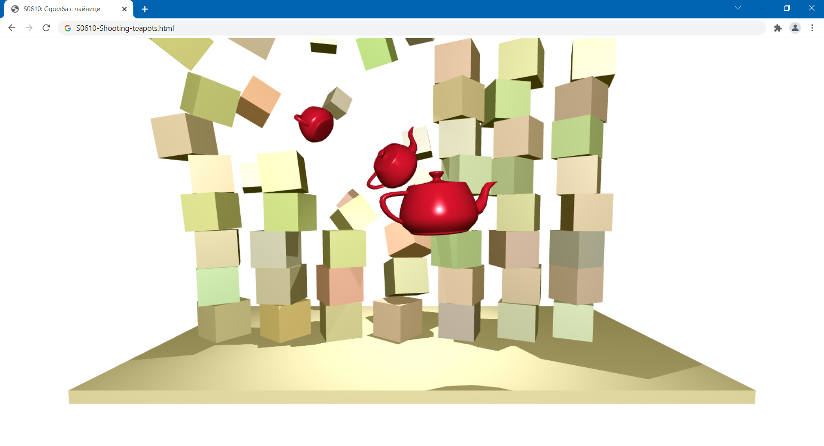

Slide 23
Край

